Slide 1

学校财务处项目资金管理系统
指导老师：石晔琼
汇报人：张伟建时间：2019年6月7日

Slide 2

系统概述
财务管理系统能很好的帮助资金系统、安全、便捷的管理项目的各项财务往来。它以现代计算机技术为主要载体，仍以传统财务管理系统为基础，提供一个流程化的系统操作。一个成熟的项目资金管理项目，是需要满足学校多个角色的业务需求。本系统实现了普通用户角色用来项目资金申请和财务审核项目的角色功能。
延时符

Slide 3

论文结构
系统实现的各个功能模块页面展示，并针对每个具体页面进行业务讲解。
对具体系统实现的功能进行需求分析，确定系统的大概功能点，并针对该需求进行系统的可行性研究，分析系统的非功能需求
系统概述
需求分析
系统设计
系统实现
系统测试
针对开题的意义以及整个系统的概述进行阐述，然后对目前的国内外针对该系统的研究现状进行分析。
系统模块的功能测试以及组合测试
实现对该课题的系统概要设计，详细设计的过程，数据库表的设计

Slide 4
国内外研究现状
国内
国外
因目前国内的管理系统并没完全完善，高校内的信息化建设并未全面开展。尤其是对于财务处的财务资金发放审核流程并没有一个完整的业务体系能够满足目前的实际需求。高校中的信息化建设并没有完全认识到高科技发展情况下的信息化完善的重要性。部分财务工作严重依赖手工劳动。
在国外对于类似的信息化建设系统的已经有了非常成熟体系，通过管理系统提高日常工作中的工作效率。不在仅仅局限于原始的手工操作数据，在原有流程的基础上通过互联网的思维，展现在具体的业务系统中。固定的流程是整个系统的业务关键，通过具体的需求获取，满足用户的业务需求。

Slide 5
系统需求分析
按照“流程化、信息化、简单化”的建设思路，学校财务管理系统的的建设思路为：建设流程一致，清晰明确的项目资金体系。
50%
60%
70%
依托管理后台实现系统全流程化，实现普通用户、财务管理员、后台管理员的数据的共享互通。
90%
无论是普通的系统用户，还是系统的财务管理员在进行系统的操作时，都是基于学校财务项目资金管理系统而相应的
本平台将充分利用网络和数据资源，形成一个结构统一、操作简便、流程规范、资源共享的财务项目资金管理系统

Slide 6
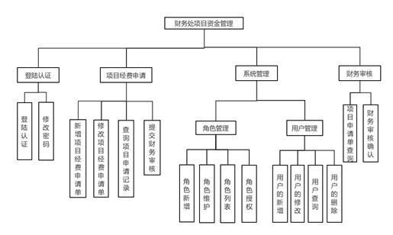

系统功能架构

Slide 7
系统详细功能
项目经费申请单
项目资金审核审批
普通用户角色可通过菜单页选择项目资金申请进入项目资金主页面，添加新的项目经费申请单
财务审核员对系统中的所有的项目资金申请单都需要做审核操作
提交财务审核
角色授权
用户可对已确认无误的项目资金申请单进行提交财务审核
角色授权是针对不同的用户授予不同的角色权限

Slide 8
结论
通过本次设计对软件开发流程有了进一步的了解，尤其是前期的需求的分析是至关重要的
对平时课堂上老师讲述的理论知识有了更加深刻的理解。也认识到理论和实践结合的重要性
02
01
03
具体的业务实现和角色具体的划分以及具体功能点的实现和相关的业务流程的流转
提高了自己的编程思维能力，让我理解了具体功能实现的时候的页面和代码层面的数据交互，以及数据库中数据存储方式
04

Slide 9
系统展望
提高用户体验
在具体的业务处理过程中，根据用户偏好，调整系统体验度
20%
完善系统流程
通过本次设计对软件开发流程有了进一步的了解，尤其是前期的需求的分析是至关重要的。
15%
25%
确保需求准确性
系统的数据处理需要根据用户的具体需求而定，后期获取用户准确需求，调整系统
定制审核审批流程
根据具体的业务定制对应的审核审批流程，以保障系统的可拓展性
40%

Slide 10
致谢
非常感谢我的论文指导老师，在论文的初期帮我确定好了论文的选题，以及前期的一些需求的分析，给了我一些建设性的意见，同时在框架的架构上面给了我一些指导，给我明确了具体的编码方向和一些技术上的支持。后期要帮我修改论文的结构，提供了一些修改的思路和思想，能够让我更好的对我整个课题方向有了了解
延时符

Slide 11
演讲完毕
谢谢您的观看

